Slide 1




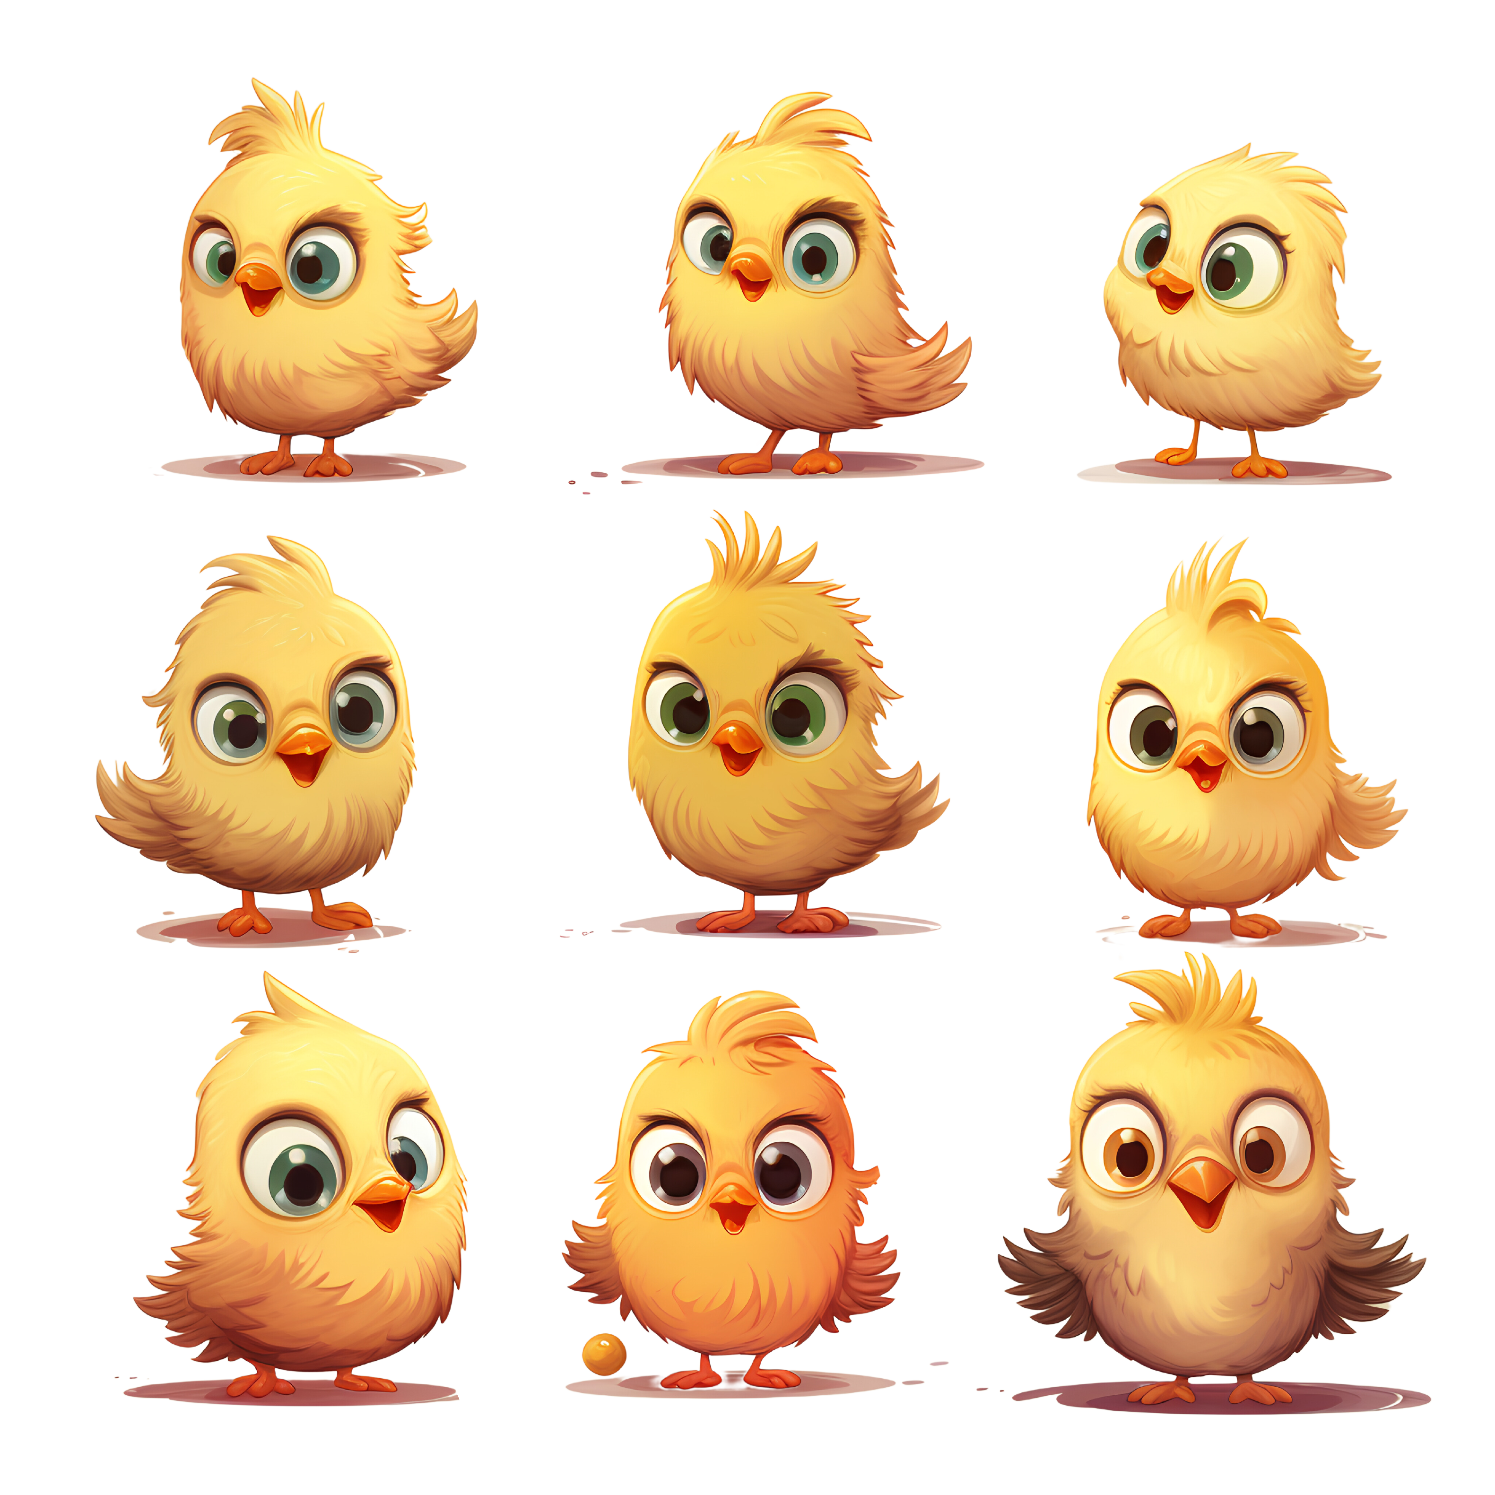

TEMA DA AULA
Será que é Verdade

Slide 2




CONTEXTO
Semana passada, Amarelinho passou a tarde toda jogando bola e, depois de tanto correr e se divertir, decidiu fazer uma pausa para descansar um pouquinho com seu tablet.
— Acho que vou assistir a uns vídeos bem legais! — pensou ele, animado, enquanto abria seu aplicativo de vídeos favorito, já imaginando as aventuras e histórias que veria.

Slide 3





CONTEXTO
Enquanto procurava, Amarelinho se deparou com um vídeo que tinha o título: "ESTA PIZZA É A MAIS DELICIOSA DO UNIVERSO! APRENDA A FAZER!"
Seus olhinhos brilharam de curiosidade, e ele pensou:
— Uau, será que essa Pizza é tão incrível assim? Preciso descobrir!
ESTA PIZZA É A MAIS DELICIOSA DO UNIVERSO! APRENDA A FAZER!

Slide 4
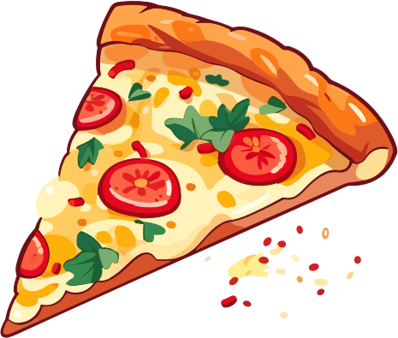

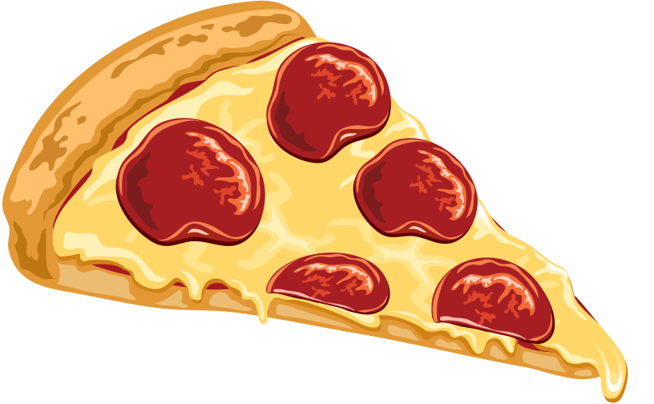
CONTEXTO
Amarelinho olhou para o vídeo e viu que a pizza era de queijo com tomate, mas a sua favorita era de calabresa! Ele começou a se sentir meio confuso e pensou:
— Será que estou errado? Minha pizza preferida não tem nada a ver com a que estão dizendo ser a melhor do mundo!
Ele coçou a cabecinha, tentando entender como alguém poderia gostar mais daquela pizza do que da sua favorita.
ESTA PIZZA É A MAIS DELICIOSA DO UNIVERSO! APRENDA A FAZER!

Slide 5
DESAFIO
Isso é uma Opinião.

Slide 6
DESAFIO
Opinião
Não é Opinião

Slide 7



MÃO NA MASSA
Fato
Opinião
história
“Um cachorro tem 4 patas.”
“O melhor sabor de bolo é o de chocolate”
“João, o pirata dos Sete Mares”

Slide 8

MÃO NA MASSA
"Era uma vez um dragão que voava pelo céu, ajudando as pessoas."
Fato
Opinião
história

Slide 9

MÃO NA MASSA
"Era uma vez um dragão que voava pelo céu, ajudando as pessoas."
Fato
Opinião
história

Slide 10

MÃO NA MASSA
"Existem 365 dias em 1 ano"
Fato
Opinião
história

Slide 11
MÃO NA MASSA
"Existem 365 dias em 1 ano"
Fato
Opinião
história

Slide 12

MÃO NA MASSA
"Meu cachorro é o animal mais legal do mundo!"
Fato
Opinião
história

Slide 13
MÃO NA MASSA
"Meu cachorro é o animal mais legal do mundo!"
Fato
Opinião
história

Slide 14
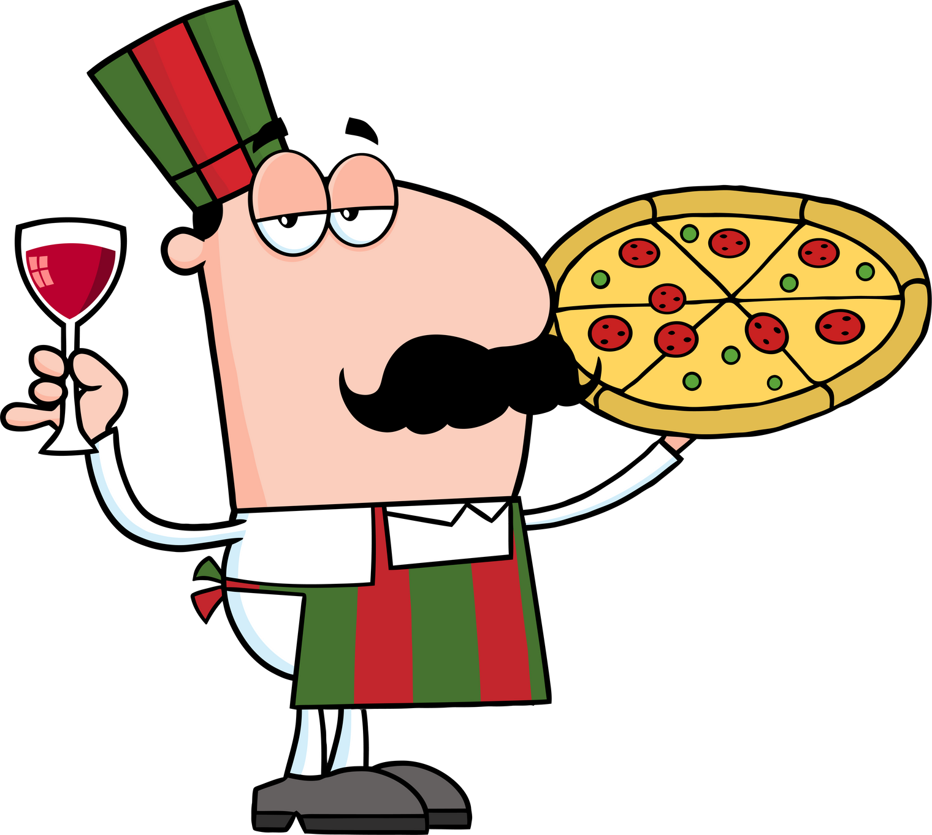
MÃO NA MASSA
"A pizza é nasceu na Itália."
Fato
Opinião
história

Slide 15
MÃO NA MASSA
"A pizza é nasceu na Itália."
Fato
Opinião
história

Slide 16


SÍNTESE
O que Aprendemos?
Lembre-se: um fato é uma informação que é verdadeira e pode ser comprovada. Uma opinião é o que você pensa ou sente sobre algo, mas não é algo que você pode provar. Já as histórias podem ser sobre algo que aconteceu de verdade ou inventado.
Na internet, as pessoas podem compartilhar opiniões diferentes das suas, e tudo bem! O importante é entender que cada um tem sua própria opinião.

Slide 17
Até a Próxima!

